Slide 1

Mijlocul de transport. Maglev.
November 17, 2025

Slide 2

Introducere
Introducere
Trenul cu levitație magnetică (Maglev) este unul dintre cele mai rapide mijloace de transport terestru. Se diferențiază prin faptul că nu are contact fizic cu șina, levitând datorită magneților puternici. Această tehnologie reduce frecarea și permite viteze ce pot depăși 600 km/h. Maglev-ul este un exemplu de inovație tehnologică aplicată transportului, combinând viteză și eficiență. Este un mijloc de transport ecologic, cu emisii reduse și consum energetic optimizat.

Slide 3

Istoric
Istoric
Apariție și inventator
Evoluția maglevului.
Primele idei legate de levitația magnetică apar în 1905, prin experimentele lui Emile Bachelet.
Primul prototip funcțional de tren Maglev a fost dezvoltat în 1971 de Dr. Eric Laithwaite.
Prima linie comercială Maglev a fost inaugurată în 1984, în Birmingham (UK).
Cea mai cunoscută linie modernă este Shanghai Maglev, deschisă în 2004, atingând 431 km/h.
Tehnologia Maglev a evoluat de la prototipuri experimentale la sisteme comerciale de mare viteză.
Japonia a dezvoltat trenul superconductiv SCMAGLEV, care a atins recordul mondial de 603 km/h în 2015.
Materialele moderne și controlul computerizat au crescut eficiența și siguranța.
În prezent, Maglev este utilizat limitat, dar reprezintă direcția viitoare în transportul de mare viteză.

Slide 4
Caracteristica unică
Inovație
Viteză excepțională
Maglevul atinge viteze de până la 600 km/h, fiind cel mai rapid din categoria sa, depășind cu mult modelele tradiționale.
Design revoluționar
Structura aerodinamică și materialele ușoare folosite reduc consumul de energie și cresc eficiența, făcându-l unic în industrie.
Tehnologie avansată
Echipat cu sisteme inteligente de navigație și siguranță, care optimizează traseul și oferă protecție sporită pasagerilor.

Slide 5

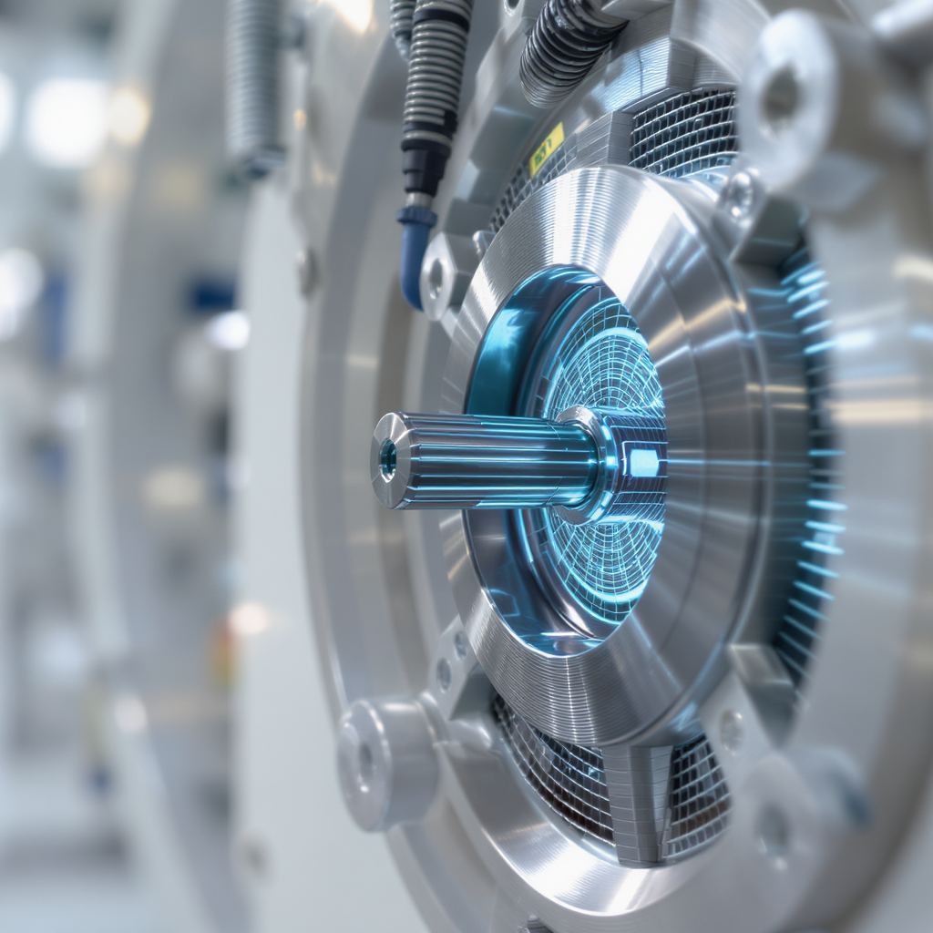
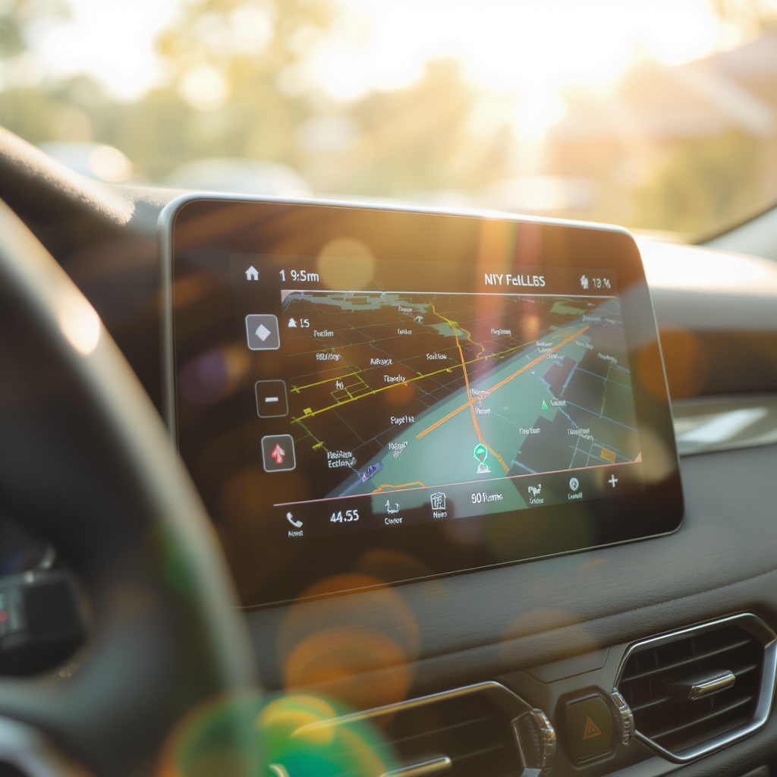
Cum funcționează
Funcționare
Sistemul de propulsie
Motorul electric puternic al vehiculului transformă energia electrică în mișcare, asigurând o funcționare silențioasă și ecologică.
Control și navigație
Sistemul integrat de control folosește senzori și software inteligent pentru a ghida vehiculul în siguranță, adaptând viteza și direcția în timp real.

Slide 6
Analiză
Analiză: Avantaje și Dezavantaje
Avantaje
Dezavantaje
• Viteză foarte mare (până la 603 km/h în teste, 431 km/h comercial). • Foarte silențios datorită lipsei contactului cu șinele. • Uzură minimă, costuri reduse de mentenanță. • Confort ridicat pentru pasageri, fără vibrații. • Eficiență energetică bună și emisii reduse.
• Cost extrem de mare pentru infrastructură. • Compatibilitate redusă – necesită linii dedicate. • Puține rute existente la nivel global. • Cost ridicat al biletelor. • Dificultăți în extinderea rețelei din cauza terenului și logisticii.

Slide 7
Impactul asupra lumii
Impact
Impact tehnologic
Impact economic
Impact social
A condus la dezvoltarea unor tehnologii avansate, cum ar fi motoare electrice eficiente, sisteme de navigație inteligente și materiale ușoare, care au influențat și alte industrii.
A creat noi industrii și locuri de muncă, a redus costurile de transport și a stimulat comerțul global prin facilitarea mobilității rapide și eficiente.
A schimbat stilul de viață, făcând călătoriile mai accesibile și rapide, a redus izolarea zonelor îndepărtate și a promovat conectivitatea între comunități.

Slide 8

Concluzie
Concluzie
Mijlocul de transport prezentat în proiect demonstrează cum inovația poate transforma modul în care călătorim și interacționăm cu lumea din jurul nostru. Caracteristica sa unică nu doar că îl diferențiază de alte mijloace similare, dar aduce și beneficii concrete în eficiență, sustenabilitate sau performanță. Evoluția sa istorică arată progresul tehnologic continuu și adaptarea la nevoile societății. Impactul său asupra tehnologiei, economiei și societății confirmă importanța acestui mijloc de transport în prezent și viitor. Proiectul evidențiază valoarea colaborării în echipă pentru a înțelege și prezenta aceste aspecte complex, promovând în același timp gândirea critică și creativitatea.

Slide 9

Bibliografie
Bibliografie
Wikipedia - „Maglev”.
Britannica - „Maglev Train”.
HowStuffWorks - „How Maglev Trains Work”.
Siemens Mobility - „Maglev Technology Overview”.
Japan Railway Technical Research Institute - „Superconducting Maglev Development”.

Slide 10
Acest proiect a fost creat de:
CREDITE
Andrei Iamandi;
Iulian Gâjă;
Leanca Lior;
Lumumba Rebeca
Andreea Lungu
Vă mulțumim pentru vizionare și vă dorim succes la celelalte proiecte!

